Slide 1
Windows socket
网络编程

Slide 2
Windows Socket的由来
加利福尼亚大学伯克利分校为UNIX系统开发出了伯克利套接字（BSD socket），在此基础上扩展形成了windows套接，简称Winsock。
Windows Socket 规范是一套开放的、支持多协议的Windows下的网络编程接口，它规范了Internet协议族的API使用。
针对多样的网络协议，Windows Socket 统一了操作，简化了编程，使两个进程之间实现连接、通信。
TCP/IP & Network Programming

Slide 3
windows socket 的版本
Windows Socket 规范主要有两种版本
  1.1版
  2.2版
主要区别
  1.1版本只支持TCP/IP协议
  2.2版本可以支持多协议
TCP/IP & Network Programming

Slide 4
编程时的加载事项
需要包含头文件Winsock2.h，需要使用库ws2_32.lib，包含办法可以用语句来告诉编译时调用该库
#include “winsock2.h”
#pragma comment(lib,”ws2_32.lib”);
TCP/IP & Network Programming

Slide 5
编程时的加载事项
WinSock是TCP/IP编程的Windows API，其代码的一部分位于Winsock32.dll中，另一部分位于Windows核心，使用Windows API可以编写Internet 服务器和客户端程序。应用程序调用Windows Socket 的API实现相互之间的通信（应用程序与Windows Socket关系图）
TCP/IP & Network Programming

Slide 6
应用程序1
应用程序2
网络编辑界面，如Windows Sockets
网络通信协议服务，如TCP/IP
操作系统，如Windows
物理通信介质
应用程序与Windows Socket 关系图
TCP/IP & Network Programming

Slide 7
套接字的分类
数据报套接字（SOCK_DGRAM）
  使用UDP协议来实现
流式套接字(SOCK_STREAM)
  使用TCP协议来实现
原始套接字(SOCK_RAW)
  允许对较低层协议（eg：IP、ICMP）进行直接访问
TCP/IP & Network Programming

Slide 8
套接字概念及其编程原理
对错误的处理机制
  对Winsock函数而言，返回错误很常见，如果发生错误，应该使用WSAGetLastError( )函数以获得错误的详细说明
  int WSAGetLastError( ) 返回：错误代码
  eg: printf("socket Error = %d\n",WSAGetLastError());
错误代码的值的声明在头文件Winsock2.h中
TCP/IP & Network Programming

Slide 9
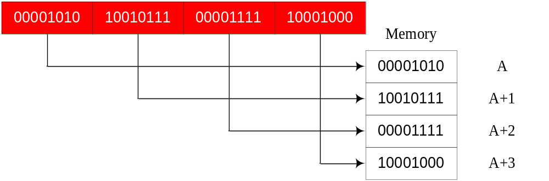
套接字概念及其编程原理
字节顺序
  大序在前:在起始地址存放整数的高序号字节
  小序在前:在起始地址存放低整数的低序号字节
TCP/IP & Network Programming

Slide 10
套接字概念及其编程原理
主机字节顺序
  不同的机器主机字节顺序是不一样的，在windows操作系统中使用的是小序在前的存储方式。
网络字节顺序
  为了保证数据的正确性，在网络通信协议中必须指定网络字节顺序。如果在网络中使用IP地址和端口号，按“互联网联网标准”的要求，指定的多字节值必须用“大序在前”的形式表示，一般称为“网络字节”顺序。
在winsock中有一系列的函数可用于多字节的转换，把它们从主机字节的顺序转换成网络字节顺序，反之亦然。
TCP/IP & Network Programming

Slide 11
套接字概念及其编程原理
htons()
  “Host to Network Short”
  2字节主机字节顺序转换为网络字节顺序
htonl()
  “Host to Network Long”
  4字节主机字节顺序转换为网络字节顺序
ntohs()
  “Network to Host Short”
  2字节主机字节顺序转换为网络字节顺序
ntohl()
  “Network to Host Long”
  4字节网络字节顺序转换为主机字节顺序
TCP/IP & Network Programming

Slide 12
套接字概念及其编程原理
IP地址：Internet中的主机要与别的机器通信必须具有一个IP地址，IP地址是Internet中主机的标识。
表示形式：常用点分形式，如202.38.64.10，最后都会转换为一个32位的整数。
IP地址转换函数
  inet_addr() 点分十进制数表示的IP地址转换为网络字节序的IP地址
  inet_ntoa() 网络字节序的IP地址转换为点分十进制数表示的IP地址
TCP/IP & Network Programming

Slide 13
套接字概念及其编程原理
为了区分一台主机接收到的数据包应该递交给哪个进程来进行处理，使用端口号
TCP端口号与UDP端口号独立
端口号一般由IANA (Internet Assigned Numbers Authority) 管理
  众所熟知端口：1~1023，1~255之间为大部分众所熟知端口，256~1023端口通常由UNIX占用
  注册端口：1024~49151
  动态或私有端口：49151~65535
TCP/IP & Network Programming

Slide 14
套接字编程的相关函数
socket 创建套接字
bind 绑定本机接口
connect 建立连接
listen 监听端口
accept 接受连接
recv，recvfrom 数据接收
send，sendto 数据发送
close，shutdown 关闭套接字
TCP/IP & Network Programming

Slide 15
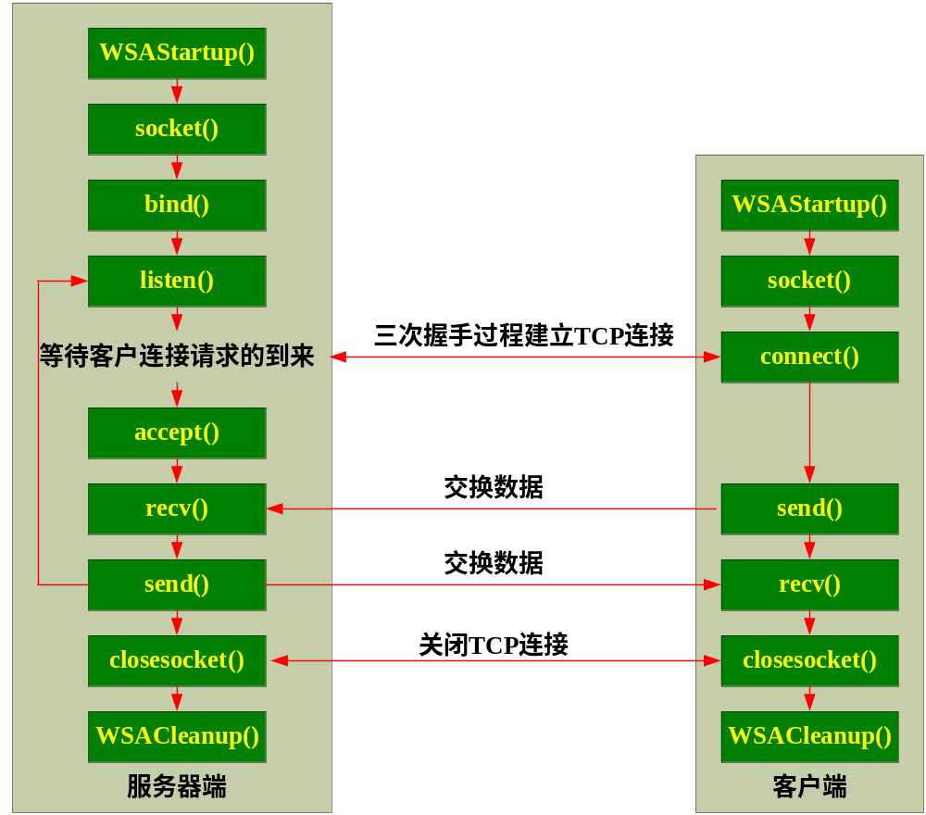
面向连接的C/S网络通信程序工作流程图(TCP)
TCP/IP & Network Programming

Slide 16
服务器端流程
//-①加载动态链接库--------------------------------------
//-②创建流式套接字，使用socket()-----------------
//-③创建结构体,用于记录自己的地址---------------
//----绑定自己的地址，使用bind() --------------------
//-④监听，使用listen() ----------------------------------
//-⑤创建结构体,用于记录客户端的地址------------
//----创建新的套接字,用于记录accept的结果-----------
//----循环接受客户的连接请求，使用accept（）--
//-⑥关闭套接字
//终止对动态链接库的访问
TCP/IP & Network Programming

Slide 17
Winsock 的启动和终止
应用程序在使用Windows Sockets Dll之前必须先调用启动函数WSAStartup()。该函数的功能有两个：
  由应用程序指定所要求的Windows Sockets Dll 版本；
  获得系统Windows Sockets Dll的一些细节。
调用终止函数WSACleanup()来终止Windows Sockets DLL。
TCP/IP & Network Programming

Slide 18
WSAStartup函数
指定准备加载Winsock库的版本
函数定义
int WSAStartup(
WORD wVersionRequested，
LPWSADATA lpWSAData);
wVersionRequested ，为双字节型数值，高位字节为副版本号，低位字节为主版本号。使用 宏 MAKEWORD（X，Y）,X为高位字节，Y为低位字节。
指向WSADATA结构的指针， 用于返回DLL库信息
TCP/IP & Network Programming

Slide 19
举例
WSADATA wsaData;
wVersionRequested = MAKEWORD( 2, 2 );
err = WSAStartup( wVersionRequested, &wsaData );
if ( err != 0 )
return -1;
TCP/IP & Network Programming

Slide 20
WSACleanup函数
int WSACleanup (void);
应用程序在完成对请求的Socket库的使用后，要调用WSACleanup函数来解除与Socket库的绑定并且释放Socket库所占用的系统资源。
TCP/IP & Network Programming

Slide 21
创建套接字
socket()--得到文件描述符！
socket() 的定义：
SOCKET socket(int af, int type, int protocol);
socket() 返回以后在系统调用中可能用到的 socket 描述符，或者在错误的时候返回-1。
TCP/IP & Network Programming

Slide 22
socket()--得到文件描述符！
af
  说明套接字使用的协议簇，如果想建立一个TCP或UDP的套接字，此值设置成常量“AF_INET”。
type
  套接字的协议类型
  SOCK_STREAM 类型还是 SOCK_DGRAM 类型。
protocol
  套接字使用的特定协议
  IPPROTO_TCP和IPPROTO_UDP
  也可设置为 “0”。系统会根据前两个参数的值自动确定一个协议字段的取值。
TCP/IP & Network Programming

Slide 23
创建结构体
在winsock中使用sockaddr_in结构指定IP地址和端口信息
struct sockaddr_in
{
short sin_family;
u_short int sin_port;
struct in_addr sin_addr;
char sin_zero[8];
}
TCP/IP & Network Programming

Slide 24
创建结构体
sin_family
  告诉Winsock所使用的是IP地址族。
  设置为 “AF_INET”。
sin_port
  是以网络字节顺序表示的16位端口号
sin_addr
  是以网络字节顺序 表示的32位IP地址。
sin_zero：该字段一般不用，填充0以保持与struct sockaddr同样大小 。
TCP/IP & Network Programming

Slide 25
创建结构体
In_addr的结构
用来存储四字节的IP地址
struct in_addr{
unsigned long s_addr;
};
S_addr
  An IPv4 address formatted as a u_long.
    如果是字符串类型的ip地址可以通过inet_addr()
    函数转变成u_long类型的ip地址
    如果想从S_addr中得到字符串类型的ip地址可以通过inet_ntoa() 函数
TCP/IP & Network Programming

Slide 26
IP 地址和如何处理他们
假设你用 struct sockaddr_in ina，你想将 IP 地址 "132.241.5.10" 储存到其中。你要用的函数是 inet_addr()，转换 numbers-and-dots 格式的 IP 地址到 unsigned long。这个工作可以这样来做：
  ina.sin_addr.s_addr = inet_addr("132.241.5.10");
    注意：inet_addr() 返回的地址已经是按照网络字节顺序的，你没有必要再去调用 htonl()。
如何按照 numbers-and-dots 格式打印呢? 在这个 时候，也许你要用函数 inet_ntoa() ("ntoa" 意思是 "network to ascii")
  printf("%s",inet_ntoa(ina.sin_addr));
TCP/IP & Network Programming

Slide 27
bind()--我在哪个端口?
当socket()创建了一个套接口之后，该套接口还是不能直接使用的，因为它存在于一个名字空间（地址族中），它只确定了通信所希望使用的服务类型，并没有于该主机提供服务的某一个端口联系在一起。这种套接口称为未命名的套接口。bind()函数通过给一个未命名的套接字建立本地绑定。
bind函数说明：
int bind(int sockfd, struct sockaddr *my_addr, int addrlen);
  sockfd 是调用 socket 返回的文件描述符。
  my_addr 是指向数据结构 struct sockaddr 的指针，他保存你的地址(即端口和 IP 地址) 信息。
  addrlen 设置为 sizeof(struct sockaddr)。
TCP/IP & Network Programming

Slide 28
例子
#include <……>
#define MYPORT 3490
main() {
int sockfd;
struct sockaddr_in my_addr;
sockfd = socket(AF_INET, SOCK_STREAM, 0); /* do some error checking! */
my_addr.sin_family = AF_INET; /* host byte order */
my_addr.sin_port = htons(MYPORT); /* short, network byte order */
my_addr.sin_addr.s_addr = inet_addr("132.241.5.10");
bzero(&(my_addr.sin_zero), 8); /* zero the rest of the struct */
bind(sockfd, (struct sockaddr *)&my_addr, sizeof(struct sockaddr));
TCP/IP & Network Programming

Slide 29
注意事项
my_addr.sin_port 和my_addr.sin_addr.s_addr都是网络字节顺序。另外要注意到的事情是因系统的不同，包含的头文件也不尽相同。
在处理自己的 IP 地址和/或端口的时候，有些工作是可以自动处理的。
  my_addr.sin_port = 0; /* choose an unused port at random */ my_addr.sin_addr.s_addr = INADDR_ANY; /* use my IP address */
  通过将0赋给 my_addr.sin_port，你告诉 bind() 自己选择合适的端口。同样， 将 my_addr.sin_addr.s_addr 设置为 INADDR_ANY，你告诉他自动填上他所运行的机器的 IP 地址。 bind() 在错误的时候依然是返回-1，并且设置全局变量 errno。
在你调用 bind() 的时候，你要小心的另一件事情是：不要采用小于1024的端口号。所有小于1024的端口号都被系统保留！你可以选择从1024到65535(如果他们没有被别的程序使用的话)。
你要注意的另外一件小事是：有时候你根本不需要调用他。如果你使用 connect() 来和远程机器通讯，你不要关心你的本地端口号(就象你在使用 telnet 的时候)，你只要简单的调用 connect() 就够了，他会检查套接字是否绑定，如果没有，他会自己绑定一个没有使用的本地端口。
TCP/IP & Network Programming

Slide 30
listen()
int listen(int sockfd, int backlog);
sockfd 是调用 socket() 返回的套接口文件描述符。
backlog 是 在进入队列中允许的连接数目。
eg： listen(s, 2）
如果服务器端连接数限制在2，当有3台客户机同时发出连接请求，第三个请求的客户端将收到“连接试图被拒绝”的错误代码
和别的函数一样，在发生错误的时候返回-1，并设置全局变量 errno。
TCP/IP & Network Programming

Slide 31
connect()--Hello！
connect() 系统调用是这样的
int connect(int sockfd, struct sockaddr *serv_addr, int addrlen);
  sockfd 是系统调用 socket() 返回的套接口文件描述符。
  serv_addr 是保存着目的地端口和 IP 地址的数据结构 struct sockaddr。
  addrlen 设置为 sizeof(struct sockaddr)。
TCP/IP & Network Programming

Slide 32
example
#include <……>
main() {
int sockfd;
struct sockaddr_in dest_addr; /* will hold the destination addr */
sockfd = socket(AF_INET, SOCK_STREAM, 0); /* dosomeerrorchecking! */
dest_addr.sin_family = AF_INET; /* host byte order */
dest_addr.sin_port = htons(23); /* short, network byte order */ dest_addr.sin_addr.s_addr = inet_addr(“132.241.5.10”); bzero(&(dest_addr.sin_zero), 8); /* zero the rest of the struct */
/* don't forget to error check the connect()! */
connect(sockfd, (struct sockaddr *)&dest_addr, sizeof(struct sockaddr));
TCP/IP & Network Programming

Slide 33
accept()
系统调用 accept() 会有点古怪的地方的！你可以想象发生这样的事情： 有人从很远的地方通过一个你在侦听 (listen()) 的端口连接 (connect()) 到你的机器。他的连接将加入到等待接受 (accept()) 的队列中。你调用 accept() 告诉他你有空闲的连接。他将返回一个新的套接口文件描述符！ 原来的一个还在侦听你的那个端口，新的最后在准备发送 (send()) 和接收 ( recv()) 数据。这就是这个过程！
函数是这样定义的：
int accept(int sockfd, void *addr, int *addrlen);
sockfd 相当简单，是和 listen() 中一样的套接口描述符。
addr 是个指向局部的数据结构 struct sockaddr_in 的指针。
在他的地址传递给 accept 之前，addrlen 是个局部的整形变量，设置为 sizeof(struct sockaddr_in)。
TCP/IP & Network Programming

Slide 34
举例
sockfd = socket(AF_INET, SOCK_STREAM, 0);
/* do some error checking! */
my_addr.sin_family = AF_INET; /* host byte order */
my_addr.sin_port = htons(MYPORT); /* short, network byte order */ my_addr.sin_addr.s_addr = INADDR_ANY; /* auto-fill with my IP */ bzero(&(my_addr.sin_zero), 8); /* zero the rest of the struct */
/* don't forget your error checking for these calls: */
bind(sockfd, (struct sockaddr *)&my_addr, sizeof(struct sockaddr)); listen(sockfd, BACKLOG);
sin_size = sizeof(struct sockaddr_in);
new_fd = accept(sockfd, &their_addr, &sin_size); .
TCP/IP & Network Programming

Slide 35
send() and recv()
这两个函数用于流式套接口和数据报套接口的通讯。如果你喜欢使用无连接的数据报套接口，你应该使用 sendto() 和 recvfrom() 。
send() 是这样的：
int send(int sockfd, const void *msg, int len, int flags);
  sockfd 是你想发送数据的套接字描述符(或者是调用 socket() 或者是 accept() 返回的。)
  msg 是指向你想发送的数据的指针。
  len 是数据的长度。
  把 flags设置为 0
TCP/IP & Network Programming

Slide 36
举例
char msg = “Hello world!";
int len, bytes_sent;
len = strlen(msg);
bytes_sent = send(sockfd, msg, len, 0); .
TCP/IP & Network Programming

Slide 37
recv()
recv() 函数很相似：
int recv(int sockfd, void *buf, int len, unsigned int flags);
sockfd 是要读的套接口描述符。
buf 是要读的信息的缓冲。
len 是 缓冲的最大长度。
flags 也可以设置为0。
recv() 返回实际读入缓冲的数据的字节数。或者在错误的时候返回-1，同时设置 errno。
TCP/IP & Network Programming

Slide 38
sendto() 和 recvfrom()
int sendto(int sockfd, const void *msg, int len, unsigned int flags, const struct sockaddr *to, int tolen);
除了另外的两个信息外，其余的和函数 send() 是一样的。 to 是个指向数据结构 struct sockaddr 的指针，他包含了目的地的 IP 地址和端口信息。tolen 可以简单地设置为 sizeof(struct sockaddr)。
TCP/IP & Network Programming

Slide 39
sendto() 和 recvfrom()
recvfrom()
int recvfrom(int sockfd, void *buf, int len, unsigned int flags, struct sockaddr *from, int *fromlen);
sockfd:标识一个套接口的描述字
buf:接收数据缓存区
len:缓冲区的长度
flags:调用的操作方式
from:保存源机器的IP地址和端口号。
fromlen：常被赋值为sizeof(struct sockaddr)。
TCP/IP & Network Programming

Slide 40
close()
当所有的数据操作结束后，可以调用close函数来释放该socket资源，从而停止在该socket上的任何数据操作。
close(int sockfd);
TCP/IP & Network Programming

Slide 41
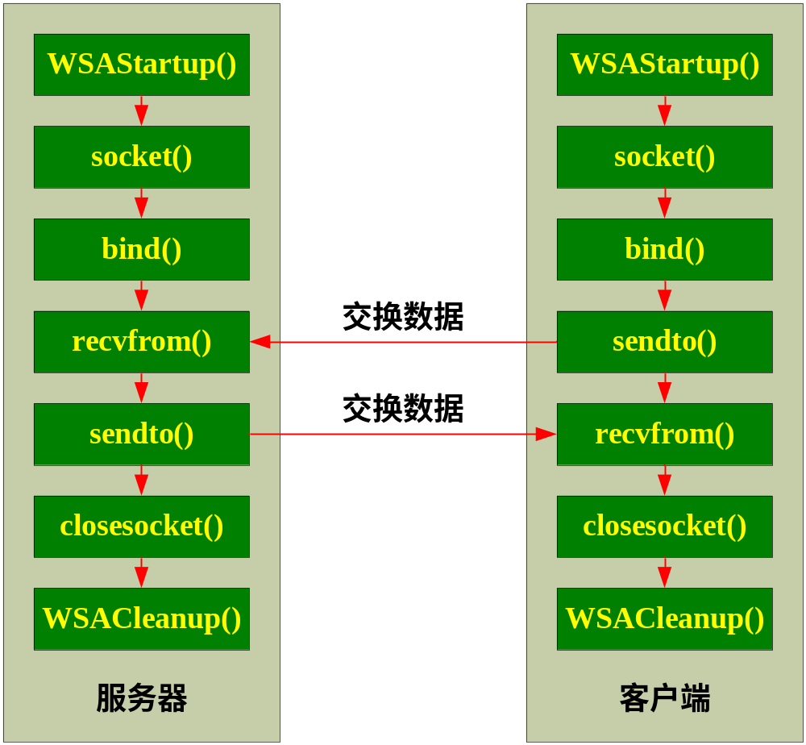
无连接的C/S网络通信程序工作流程图(UDP)
这个bind可
以是隐式的。
TCP/IP & Network Programming

Slide 42
注意事项：
无连接的数据报传输过程中，作为服务器的一方必须先启动
通信的一方可以不用bind()绑定地址和端口，由系统分配
不绑定IP地址和端口号的一方必须首先向绑定地址的一方发送数据
无连接客户端一般不调用connect()，在数据发送前客户与服务器各自通过socket()和bind()建立了半相关，发送数据时除指定本地套接口的地址外，还需要指定接收方套接口地址，从而在数据收发过程中动态建立全连接
TCP/IP & Network Programming

